Slide 1
Desafios e Oportunidades para a Implementação Efetiva da Análise de Impacto Regulatório no Brasil: Perspectiva da Academia
Bernardo Mueller
CERME - UnB
Centro de Estudos de Regulação de Mercado
Departamento de. Economia
Universidade de Brasília

Slide 2
O que você espera de AIR?

Slide 3
Exemplo #1

Slide 4
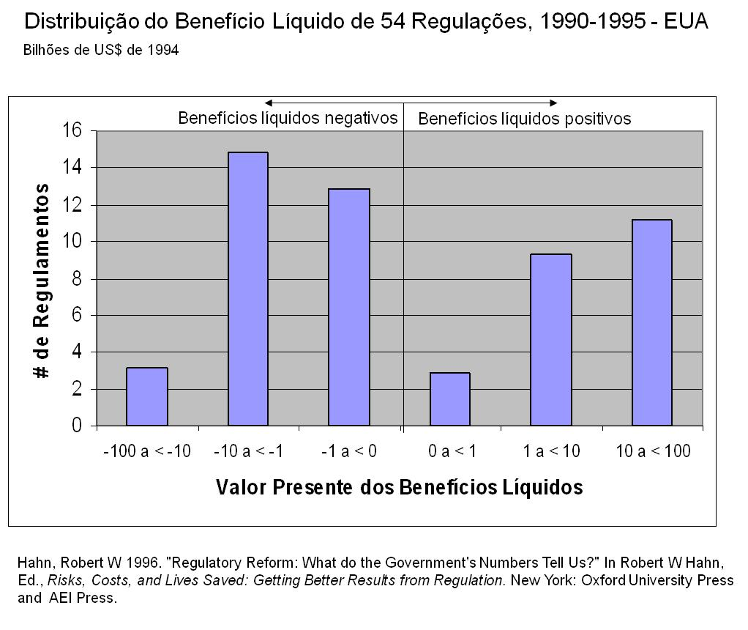

Slide 5
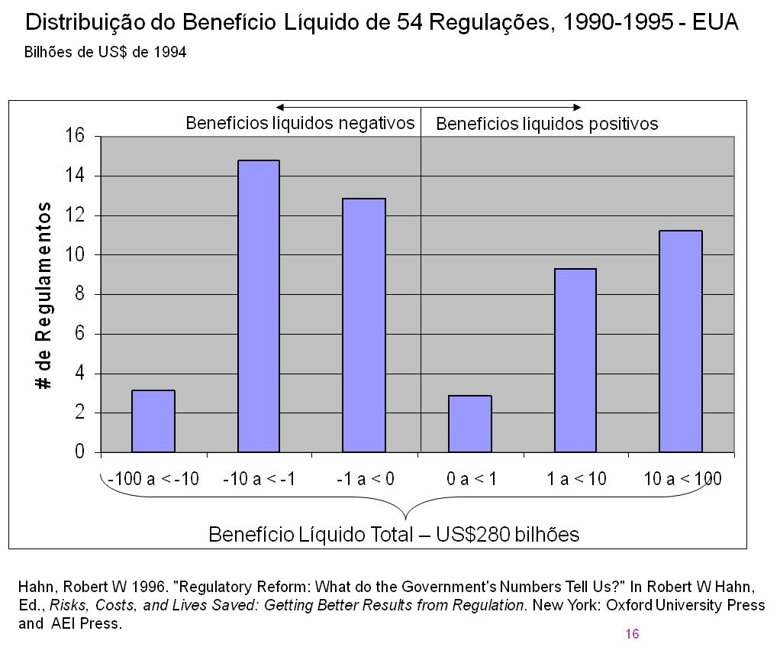

Slide 6
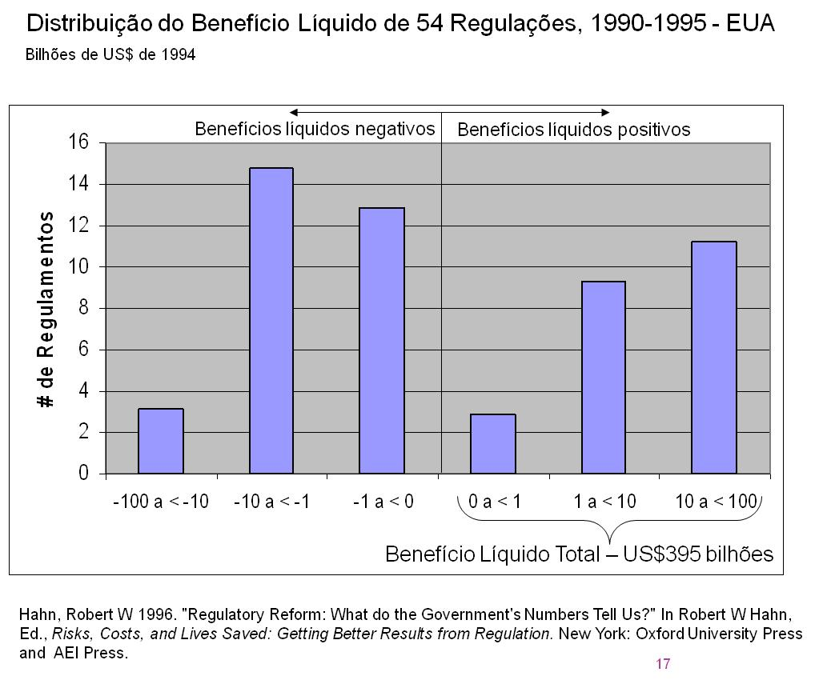

Slide 7
Exemplo #2

Slide 9
Qual a melhor forma de avançar o bem-estar mundial, e em particular dos países em desenvolvimento, se houver US$ 75 bilhões adicionais em quatro anos?
Desafios:
Conflitos Armados
Doenças Crônicas
Educação
Doenças Infecciosas
Crescimento Populacional
Biodiversidade
Mudança Climática
Fome e Subnutrição
Desastres Naturais
Água e Saneamento

Slide 10
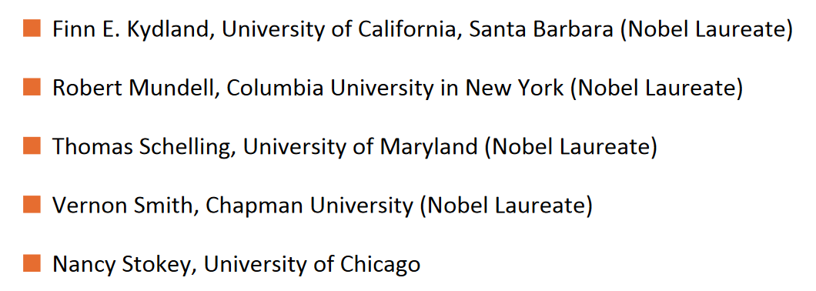
39 propostas por especialistas 14 revisões das propostas 5 membros do painel julgador 1 lista ranqueando as propostas através de análise custo-benefício

Slide 11
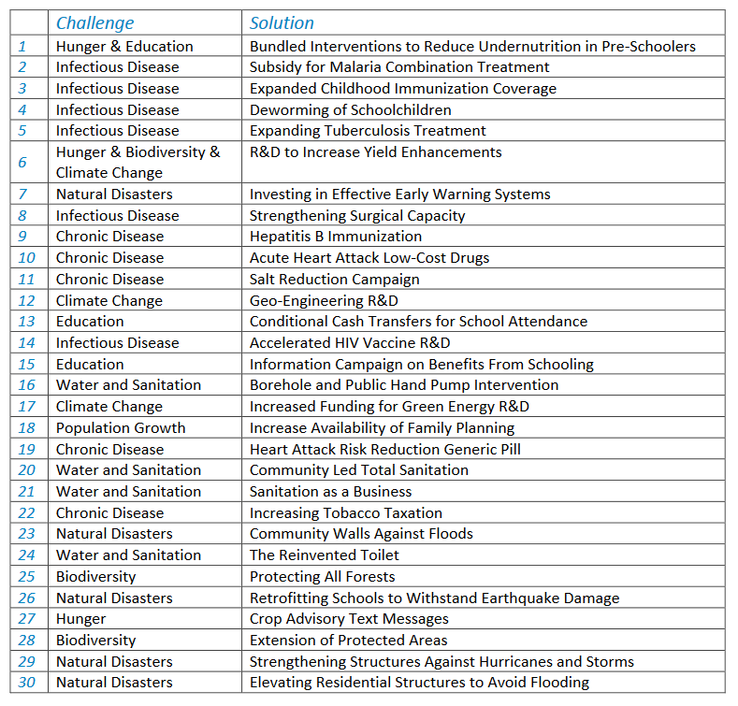

Slide 12
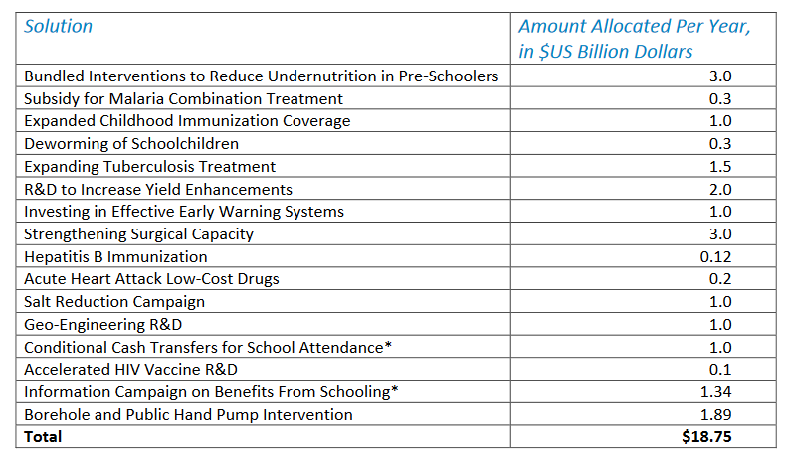

Slide 13
Exemplo #3

Slide 14
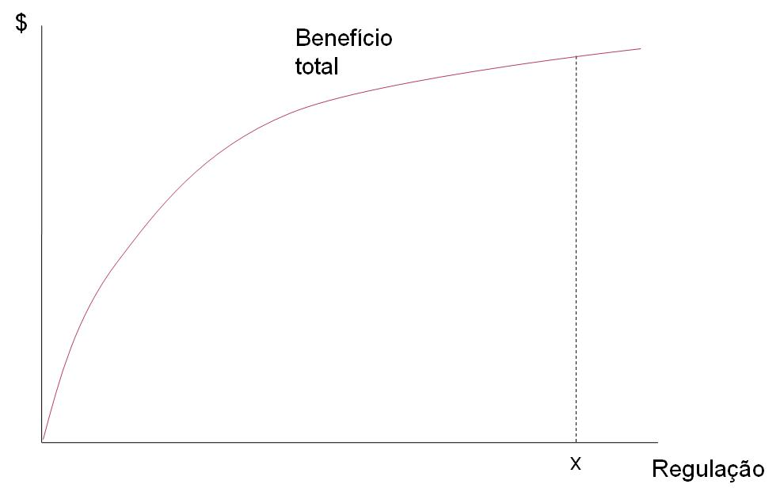

Slide 15
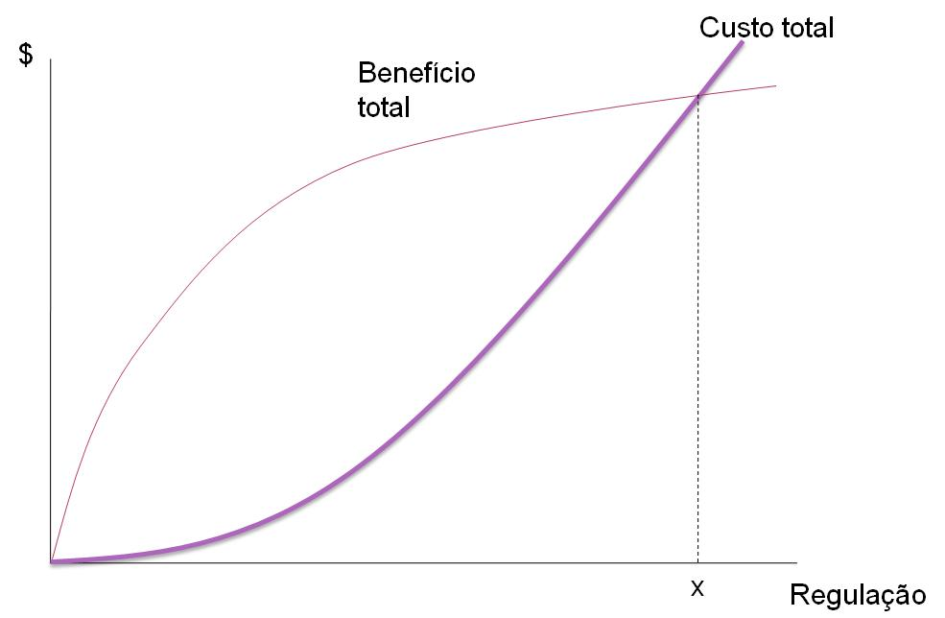

Slide 16
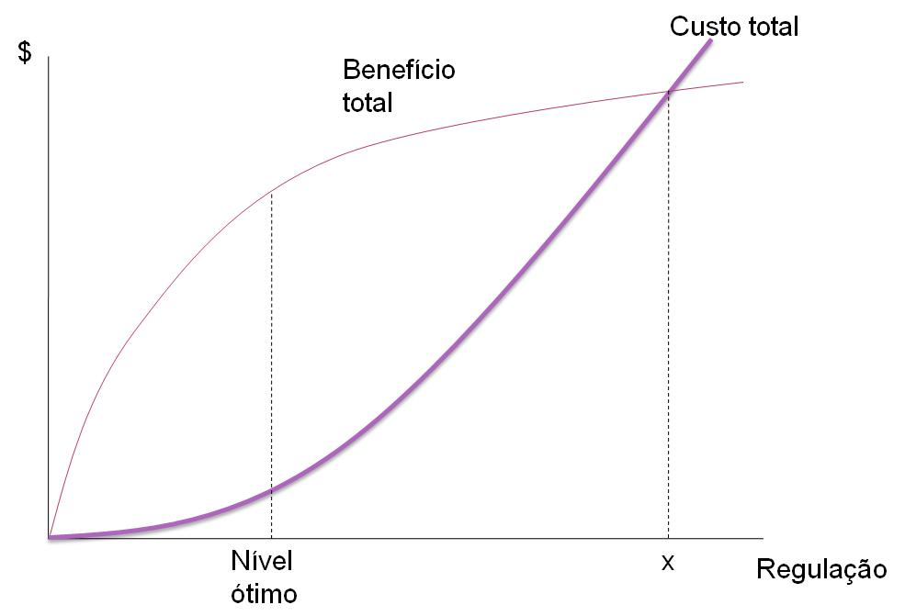

Slide 17
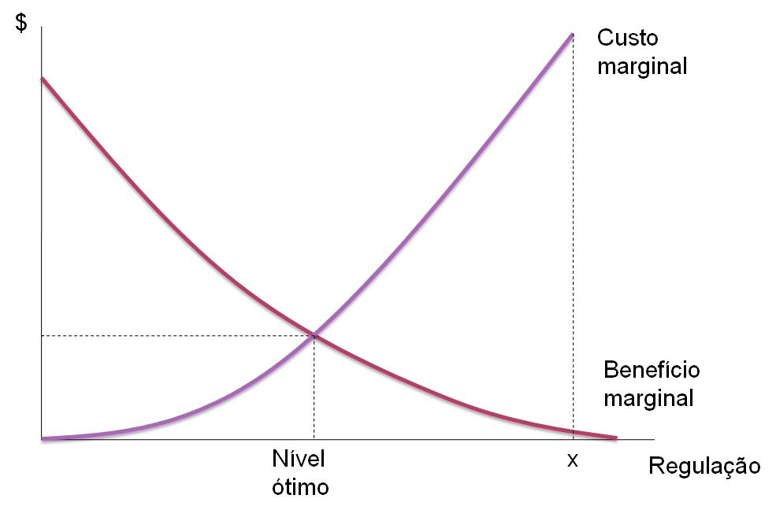

Slide 18
Exemplo #4

Slide 19
Proposta: converter cruzamento em balões para reduzir acidentes (Noruega)
Há 120 cruzamentos candidatos a conversão.
Cada um tem tráfico diário médio de 12.000 carros.
0,091 número de acidentes por cada 1 milhão de veículos passando pelo cruzamento. (prob. de acidente = 0,091x10⁻⁶)
1,8% de todos acidentes gera uma morte.
49% dos acidentes são evitados por balões.
Número de mortes evitadas por ano =
120 x 12.000 x 365 x 0,000000091 x 0,018 x 0,49 = 0,42
Benefício
esperado

Slide 20
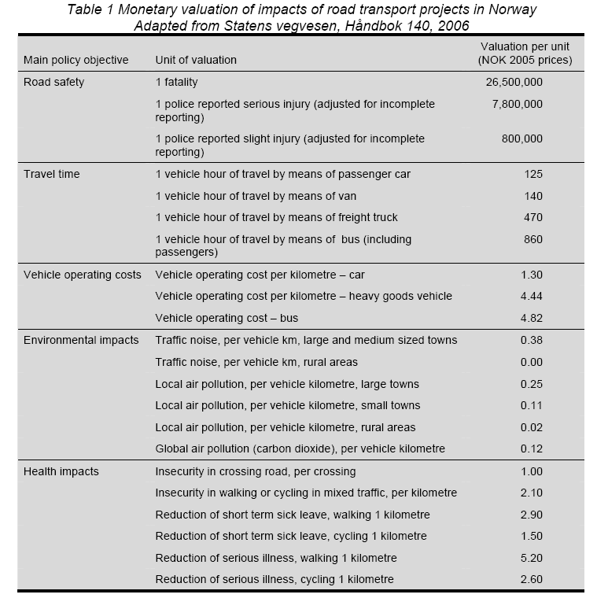
Fonte: European Road Safety Observatory (2006) Cost-benefit analysis, retrieved January 18, 2008 from www.erso.eu

Slide 21
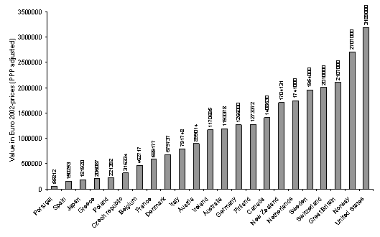
Official monetary valuation of a road accident fatality in selected countries. Euro in 2002-prices
Fonte: European Road Safety Observatory (2006) Cost-benefit analysis, retrieved January 18, 2008 from www.erso.eu

Slide 22
Valor de 0,42 morte evitada a cada ano com desconto temporal: 0,42 x 26,5 x 14,828 = 165 milhões de NOK

Slide 23
Exemplo #5

Slide 26
Análise dos Custos e dos Benfícios
Custos
Benefícios
Latrinas e fossas / pessoa, 15 anos
$43,9
Esvaziar latrinas e fossas, 4,5 anos
$33
Custo anualizado (tx. Desc. 5%)
$8,93 por pessoa por ano
Menos diarreia
254 menos mortes por ano = menos 9 horas de vida por pessoa = $2,58
Outros: menos tempo no banheiro, economiza gastos do sistema de saúde, ganhos de produtividade no trabalho, ganhos ambientais, mais tempo de educação, fertilizantes
Total = $6,87

Slide 27
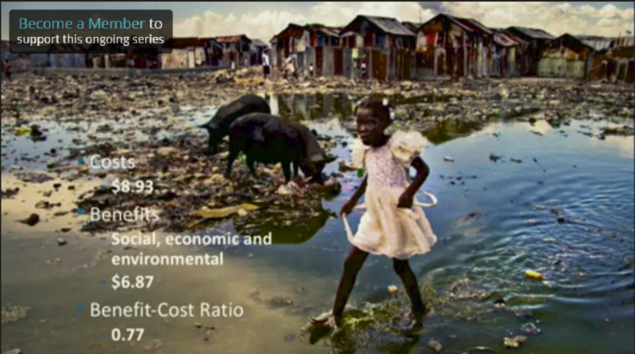

Slide 28
Conclusão: Análise custo-benefício indicaria que ela não receberia água e saneamento ...
... mas ela receberia melhor nutrição, melhor escolas, nascimentos mais seguros, maior renda, menos violência, mais energia.

Slide 29
Se AIR pode fazer tudo isto, quais as desvantagens?

Slide 30
Críticas
Politização
Embora ACB seja propagada como racional, objetiva e separadora de fatos e valores, na prática não elimina ou mesmo reduz a politização.
Precisão
Muitos dos dados necessários são imprecisos ou simplesmente inexistentes. Métodos para valorar bens e serviços que não têm mercados são insatisfatórios.
Viés
ACB é transcientífico. Escolhas de parâmetros, métodos, taxas de desconto etc. não são neutras.

Slide 31
Críticas
ACB não é apropriado para guiar decisões de políticas públicas pois são decisões morais.
Algumas ações em que os custos são maiores do que os benefícios são moralmente corretas.
É moralmente errado e repugnante monetizar a vida humana e outros bens, como meio ambiente, liberdade, patriotismo.
ACB é autoritária e não democrática.
Eficiência econômica não é o único critério válido. Outros: justiça social, sustentabilidade ambiental, patriotismo etc.

Slide 32
Defesa de AIR
Não há alternativa superior.
Apesar da falta de precisão, ACB é útil para acender uma luz vermelha diante de regras particularmente ineficientes.
Mesmo sendo imperfeita, ACB traz informações úteis e relevantes ao processo de decisão.
Ao não valorar a vida humana, pode-se estar deixando de salvar mais vidas ao mesmo custo ou o mesmo número de vidas a um custo menor.

Slide 33
Como tem sido a experiência como o uso de AIR baseado em ACB?
O uso de análise econômica tem tido um impacto em casos específicos, mas há pouca evidência de um impacto geral de grande magnitude.
A qualidade da ACB realizada pelo governo tem sido baixa, não implementando os requerimentos analíticos recomendados.
A qualidade da ACB nos EUA não tem melhorado ao longo do tempo.
Comparações de análises ex ante e ex post não têm revelado vieses sistemáticos no uso de ACB.
Fonte: Robert W. Hahn & Paul C. Tetlock, 2008. "Has Economic Analysis Improved Regulatory Decisions?,“ Journal of Economic Perspectives, American Economic Association, vol. 22(1), pages 67-84, Winter..

Slide 34
Por que estes resultados desanimadores?
Política – grupos de interesse, lobby, burocracia.
ACB é difícil de fazer.
Falta de pessoal treinado.
Leva tempo para ideias e instrumentos serem assimilados e aceitos.
Fonte: Robert W. Hahn & Paul C. Tetlock, 2008. "Has Economic Analysis Improved Regulatory Decisions?,“ Journal of Economic Perspectives, American Economic Association, vol. 22(1), pages 67-84, Winter..

Slide 35
Então por que insistir?
O que diria uma ACB do uso de ACB?
Medir o impacto do uso de ACB é difícil, logo a falta de evidência de impacto não deveria causar alarme.
A experiência mostra que o impacto de ACB está nas margens. Apesar disto, podem ter impactos de bilhões de reais.
Os custos de ACB parecem pequenos diante dos benefícios.
Custo: US$100 milhões/ano nos EUA. 100 regulamentações de grande impacto por ano.
Benefício: não há estimativa, mas só eliminar as propostas com benefício líquido negativo superaria o custo.
Fonte: Robert W. Hahn & Paul C. Tetlock, 2008. "Has Economic Analysis Improved Regulatory Decisions?,“ Journal of Economic Perspectives, American Economic Association, vol. 22(1), pages 67-84, Winter..

Slide 36
Quais tem sido os resultados práticos de AIR?
Governos devem continuar a investir recursos escassos em AIR?

Slide 37
Quais tem sido os resultados práticos de AIR? Evidência escassa.
Governos devem continuar a investir recursos escassos em AIR? Votação entre os especialista: Sim, mas de maneira mais inteligente.

Slide 38
Papel da Academia
Expertise
Conhecimento
Treinamento
Capital humano
Cultura
Notes:
Salario mínimo leva a desemprego?
Pena de morte reduz crime?
Bolsa família desincentiva trabalho?
Royalties de petróleo são uma benção ou uma maldição?

